Slide 1

第四节 氨 硝酸 硫酸
第1课时 氨

Slide 2


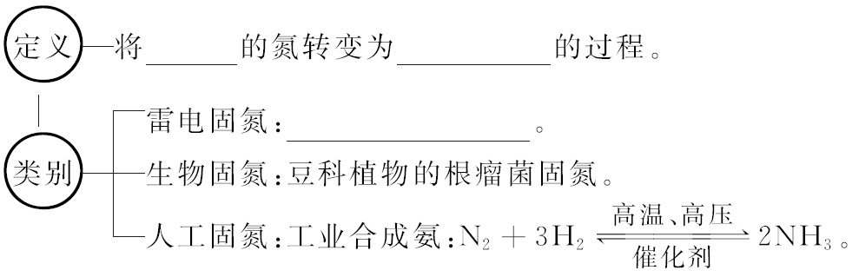
探究1 氨的性质
研读教材·自主认知
1.氮的固定。
游离态
氮的化合物
N₂+O₂====2NO
放电

Slide 3
2.氨的性质及应用：
(1)物理性质。
颜色 | 气味 | 溶解性 | 沸点
_____ | _______气味 | _____溶于水 (常温下，体积比_______) | 较低，易液化
极易
无色
刺激性
1∶700

Slide 4
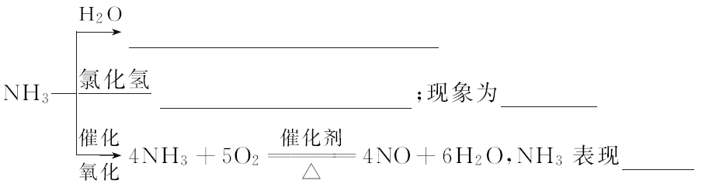

(2)化学性质。
NH₃+H₂O NH₃·H₂O
NH₃+HCl====NH₄Cl
产生白烟
还原性

Slide 5

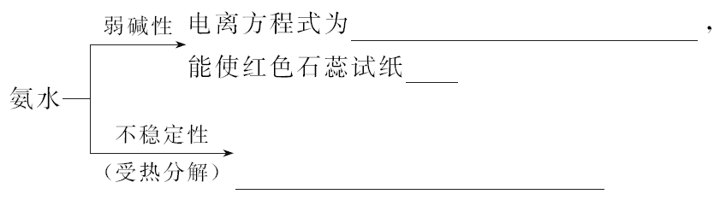
变蓝
NH₃·H₂O NH₃+H₂O
△
====

Slide 6
(3)用途。
①氮肥工业、有机合成工业及制造_____、铵盐和_____的原料。
②作制冷剂。
硝酸
纯碱

Slide 7
3.铵盐。
(1)物理性质：都是无色或白色晶体，_____于水。
(2)化学性质：
①不稳定性。
a.NH₄Cl受热分解：_____________________，
现象：白色固体消失，在试管上方___________________。
b.NH₄HCO₃受热分解：__________________________，
现象：_______________________________________。
易溶
NH₄Cl NH₃↑+HCl↑
△
====
重新凝结成白色固体
NH₄HCO₃ NH₃↑+CO₂↑+H₂O
△
====
白色固体消失，在试管口部有无色液体凝结

Slide 8
NH₄Cl+NaOH
△
②与碱反应：NH₄Cl溶液与NaOH溶液共热的方程式：_______________
______________。
====
NaCl+NH₃↑+H₂O

Slide 9

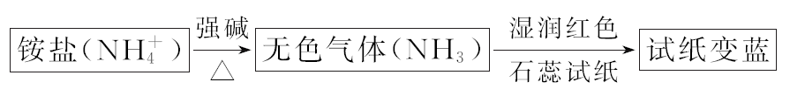
(3) 的检验：
①原理： +OH⁻ NH₃↑+H₂O。
②操作流程。
△
====

Slide 10
合作探究·核心归纳
1.氨气的性质
(1)氨气遇到浓硫酸也会产生白烟吗？
提示：产生的白烟实际是氨气与挥发性酸的蒸气反应生成的盐，不挥发性酸，如H₂SO₄、H₃PO₄不能形成蒸气，故与氨气不会产生白烟。

Slide 11
(2)实验室收集氨气时，怎样证明氨气已收集满？
提示：将一湿润的红色石蕊试纸缠在玻璃棒的一端，靠近集气瓶口，若试纸变蓝，说明已收集满。
(3)为什么液氨可用作制冷剂？
提示：液氨汽化时要吸收大量的热，可使周围环境温度迅速降低。

Slide 12
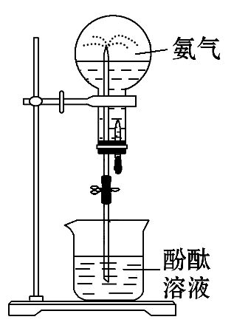
2.氨气与水反应的实验
实验装置 | 操作及现象 | 结 论
 | ①打开止水夹，并挤压滴管的胶头 ②烧杯中的溶液由玻璃管进入烧瓶，形成红色喷泉，瓶内液体呈红色 | 氨_____溶于水，水溶液呈___性
极易
碱

Slide 13
(1)根据以上实验，探究形成喷泉的原因是什么？
提示：因氨气迅速溶解在从胶头滴管挤压出的少量水中，使烧瓶内的压强迅速减小，与外界大气形成较大的压强差，在压强差作用下，液体迅速流动，通过带尖嘴的导管喷出来，形成喷泉。
(2)某同学做该实验时，打开止水夹后将胶头滴管内的水挤入烧瓶内，可并未产生喷泉，试分析实验失误可能的原因是什么？
提示：①装置气密性不好；
②收集的NH₃纯度较低；
③烧瓶不干燥等。

Slide 14

(3)若将NH₃换为NO₂，能否形成喷泉？若能形成，则实验后液体能否充满烧瓶？
提示：能形成喷泉，但不能充满烧瓶。NO₂易溶于水并与水发生反应：3NO₂+H₂O====2HNO₃+NO，有NO气体产生，故用NO₂与H₂O做喷泉实验时，液体只能充满烧瓶容积的 。

Slide 15
3.铵盐的性质
(1)在受热时，碘单质和NH₄Cl固体都变成气体，在温度低时，二者又都重新凝结为固体，二者变化的实质一样吗？
提示：不一样。碘受热后变为气体是升华，是物理变化，整个过程中没有发生化学变化；而NH₄Cl受热后先是分解为NH₃和HCl气体，而在温度低时又重新化合生成NH₄Cl，整个过程中发生了两个化学反应，中间有新物质生成，所以这是两个不一样的过程。

Slide 16
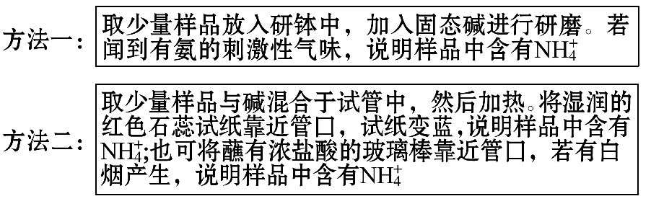
(2)结合铵盐和氨气的性质，思考实验室里如何检验以下两种状态下的 ？
①固体：
提示：

Slide 17
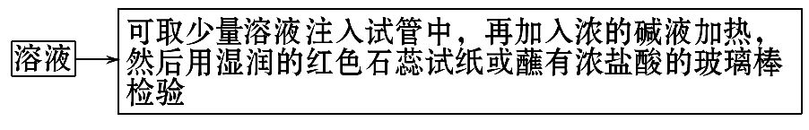
②溶液：
提示：

Slide 18
(3)在给庄稼施肥时，硫铵能与草木灰(主要含有碳酸钾，其水溶液呈碱性)混合施用吗？为什么？
提示：不能。因为硫铵能与碱反应产生氨气，造成肥效的流失，草木灰呈碱性，所以二者不能混合施用。

Slide 19
【归纳总结】
喷泉的类型及形成原理
(1)负压型：通常是容器内气体极易溶于水或容器内气体易与溶液中的溶质发生化学反应。因此当外部的水或溶液接触到容器内气体时，由于气体大量溶解或与溶液中的溶质发生化学反应，从而使容器内气压迅速降低，在外界大气压作用下，外部液体迅速进入容器，通过尖嘴导管喷出，形成喷泉。下表列出的气体作用于吸收剂，就能形成喷泉：

Slide 20
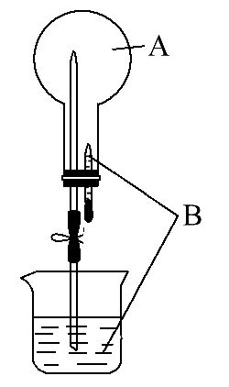
气体A | HCl | NH₃ | CO₂、Cl₂、H₂S、SO₂ | NO₂+O₂
吸收剂B | 水或NaOH溶液 | 水或盐酸 | NaOH溶液 | 水
装置如图：

Slide 21
(2)正压型：通常是容器内的液体由于受热挥发(如浓盐酸、浓氨水、酒精等)或由于发生化学反应，容器内产生大量气体，使容器内压强迅速增大，促使容器内液体迅速向外流动，从而形成喷泉。例如，喷雾器、人造喷泉等均是利用了此原理。

Slide 22
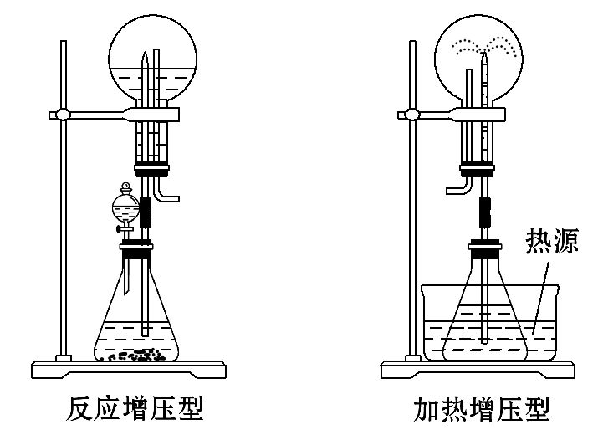
装置如图：

Slide 23
【拓展延伸】氨水、液氨和一水合氨的区别：
 | 氨 水 | 液 氨 | 一 水 合 氨
化学式 | —— | NH₃ | NH₃·H₂O
分类 | 混合物，多成分 | 纯净物，氢化物 | 纯净物，一元弱碱
成分 | NH₃、H₂O、 NH₃·H₂O、 、 OH⁻、H⁺(极少) | NH₃ | NH₃·H₂O
联系 | 氨溶于水形成氨水，氨水中含有NH₃和NH₃·H₂O

Slide 24
过关小练·即时应用
1.(2015·揭阳高一检测)物质A是一种白色晶体，它与浓NaOH溶液共热，放出无色气体B，用圆底烧瓶收集干燥的B。按如图所示装置仪器，挤压滴管的胶头时，可以得到蓝色喷泉。A与浓硫酸反应，放出无色气体C，且C不能使品红溶液褪色，用圆底烧瓶收集干燥的C，仍按如图所示装置仪器，挤压滴管的胶头时，可以得到红色喷泉。

Slide 25
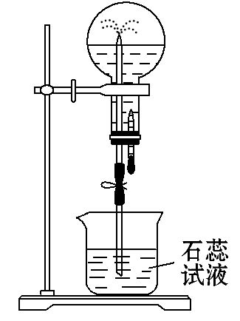
(1)A的化学式是________。
(2)可用于除去B中水分的干燥剂是________。收集气体B的方法是_______________________。
(3)收集气体C的方法是________________________。

Slide 26
【解题指南】解答本题需注意以下两点：
(1)常见气体的溶解性及其水溶液的酸碱性。
(2)形成喷泉的原理及引发喷泉的操作。
【解析】由题给条件可知，B为NH₃，C为HCl气体，所以A为NH₄Cl。NH₃为碱性气体，只能用碱石灰或生石灰、KOH固体等不与氨反应的干燥剂干燥。氨气的密度比空气小，应用向下排空气法收集。氯化氢气体的密度比空气的大，应用向上排空气法收集。

Slide 27
答案：(1)NH₄Cl
(2)碱石灰(或答生石灰、KOH固体等任一种不与氨反应的干燥剂) 向下排空气法
(3)向上排空气法

Slide 28
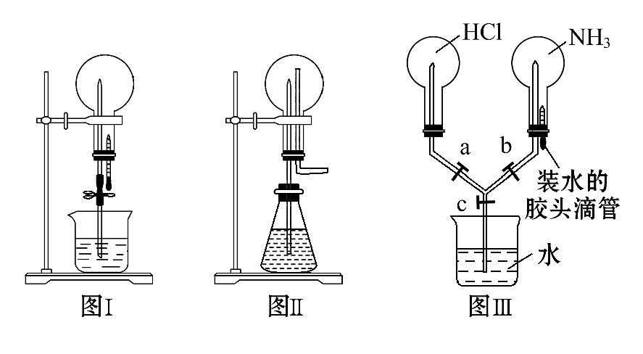
2.喷泉是一种常见的现象，其产生的原因是存在压强差。

Slide 29
(1)图Ⅰ为化学教学中常用的喷泉实验装置。在烧瓶中充满干燥气体，胶头滴管及烧杯中分别盛有液体。下列组合中不可能形成喷泉的是________。
A.SO₂和H₂O B.CO₂和NaOH溶液
C.NH₃和H₂O D.NO和H₂O
(2)在图Ⅱ的锥形瓶中，分别加入足量的下列物质后，能产生喷泉的是________。
A.Cu与稀盐酸 B.NaHCO₃与NaOH溶液
C.CaCO₃与稀硫酸 D.NH₄HCO₃与稀盐酸

Slide 30
(3)比较图Ⅰ和图Ⅱ两套装置，从产生喷泉的原理来分析，图Ⅰ是________(填“增大”或“减小”，下同)上部烧瓶内气体压强；图Ⅱ是_____下部锥形瓶内气体压强。城市中常见的人造喷泉及火山爆发的原理与上述_____(填“图Ⅰ”或“图Ⅱ”)中装置的原理相似。
(4)某学生积极思考喷泉原理的应用，设计了如图Ⅲ所示的装置。
①如果关闭活塞c，打开活塞a、b，再挤压胶头滴管。则可能出现的现象为_________________________。
②在①操作的基础上，打开活塞c，产生的现象是______________。

Slide 31
【解析】(1)SO₂和NH₃均易溶于H₂O，CO₂能与NaOH溶液发生反应而溶解，三者均能形成足够大的压强差，形成喷泉；只有D项NO不溶于水，不能形成足够大的压强差，不可能形成喷泉。
(2)分析四个选项，只有D项能产生大量的气体，使锥形瓶内的压强明显增大，将液体压入烧瓶而产生喷泉。(3)对形成喷泉的可能原因进行了归纳和总结，图Ⅰ是因为烧瓶内气体压强突然减小而产生压强差，形成喷泉。图Ⅱ则是因为下部锥形瓶内的气体压强增大而产生压强差，形成喷泉。现实生活中的人造喷泉及火山爆发的原理与图Ⅱ

Slide 32
原理相似。(4)图Ⅲ装置中如果关闭活塞c，打开活塞a、b，再挤压胶头滴管，氨气溶解，右烧瓶内气体压强减小，左烧瓶内的HCl进入右烧瓶，发生反应NH₃+HCl====NH₄Cl，在烧瓶中产生大量的白烟，左右两烧瓶压强急剧减小，此时打开活塞c，则两烧瓶中同时产生喷泉。
答案：(1)D (2)D (3)减小 增大 图Ⅱ (4)①盛有NH₃的集气瓶中产生大量的白烟 ②两烧瓶中同时产生喷泉

Slide 33
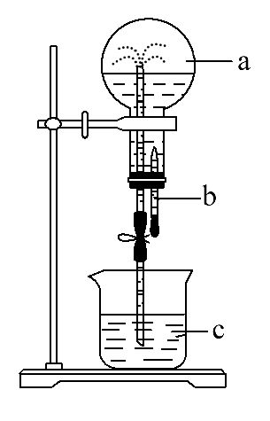
【补偿训练】(双选)如图所示装置中，烧瓶中充满干燥气体a，将滴管中的液体b挤入烧瓶内，轻轻振荡烧瓶，然后打开弹簧夹f，烧杯中的液体c呈喷泉状喷出，最终几乎充满烧瓶，则a和b分别是( )

Slide 34
 | a(干燥气体) | b(液体)
A | NO₂ | H₂O
B | CO₂ | 4mol·L⁻¹NaOH溶液
C | Cl₂ | 饱和NaCl溶液
D | NH₃ | 1mol·L⁻¹盐酸

Slide 35
【解析】选B、D。NO₂和H₂O反应：3NO₂+H₂O====2HNO₃+NO，烧杯中的水部分进入烧瓶(约 )，水不能充满烧瓶；CO₂能与NaOH完全反应，CO₂+2NaOH====Na₂CO₃+H₂O，能形成喷泉，且能充满；饱和氯化钠溶液不能吸收氯气，所以不能形成喷泉；盐酸吸收NH₃，形成NH₄Cl溶液，可以使烧瓶内压强急剧降低，形成喷泉并充满烧瓶。

Slide 36
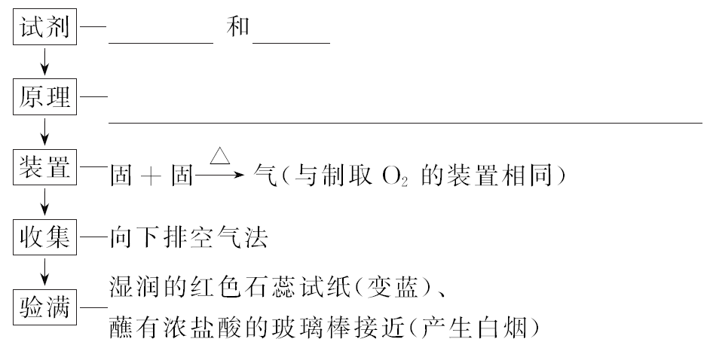
探究2 氨的实验室制法
研读教材·自主认知
Ca(OH)₂
NH₄Cl
△
Ca(OH)₂+2NH₄Cl====CaCl₂+2NH₃↑+2H₂O

Slide 37
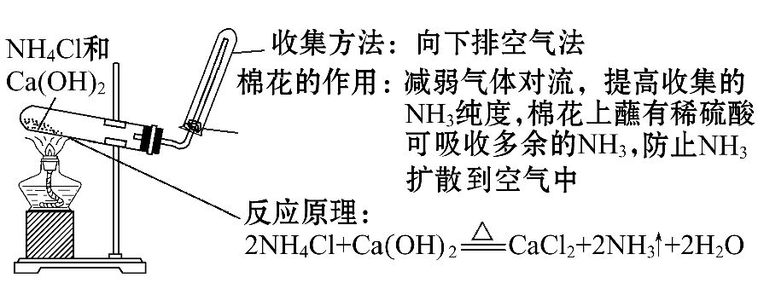
合作探究·核心归纳
氨气的实验室制备装置：

Slide 38
(1)实验室能否用加热氯化铵的方法制取氨气？
提示：不能。氯化铵受热分解生成的氨气和氯化氢遇冷会重新结合生成氯化铵。
(2)实验室制取氨气时，铵盐不用NH₄NO₃、NH₄HCO₃，碱不选用NaOH、KOH，其原因是什么？
提示：因为在加热过程中NH₄NO₃可能爆炸而发生危险，而NH₄HCO₃受热极易分解产生CO₂，使生成的NH₃中混有较多的CO₂杂质；消石灰不能用NaOH、KOH代替，原因是NaOH、KOH具有吸湿性，易结块，不利于产生氨气，在加热条件下还会腐蚀试管。

Slide 39
(3)实验中制得的NH₃中常含少量H₂O(g)，能否用P₂O₅或浓硫酸进行干燥？可用哪些干燥剂干燥？
提示：不能。因为NH₃是碱性气体，能与浓硫酸及酸性氧化物P₂O₅发生反应，可用碱性干燥剂碱石灰进行干燥。

Slide 40
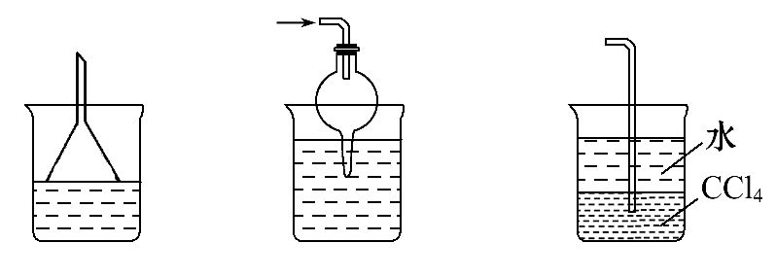
(4)NH₃是一种污染性气体，为避免污染空气，实验中多余的NH₃应如何进行吸收处理？试画出相应装置图。
提示：NH₃是有刺激性气味的气体，多余的NH₃要吸收掉以避免污染空气。可采用在导管口放一团用水或稀硫酸浸湿的棉花球吸收等方法，但多余气体在尾气吸收时要防止倒吸。常采用的装置有

Slide 41
【归纳总结】
1.实验室制取氨气的注意事项：
(1)收集装置和反应装置的试管和导管必须是干燥的；
(2)发生装置的试管口略向下倾斜；
(3)由于氨气的密度比空气小，因此收集氨气时，导管应插入接近试管的底部；
(4)加热温度不宜过高，并用酒精灯外焰由前向后逐渐中热；
(5)棉花团上蘸有稀硫酸，可防止空气对流又可防止氨气逸出污染空气。

Slide 42
2.常见尾气处理的三种方法：
(1)对于极易溶于水的尾气，如NH₃、HCl等，需采用防倒吸装置(即在导气管的出气口处连接一倒置的漏斗与吸收剂液面接触)吸收。
(2)对于溶解度不大的尾气，如Cl₂等，可直接将出气管插入吸收剂液面下吸收。
(3)对于有毒且易燃的气体，如CO、H₂等，可采取在尾气出口处放置一点燃的酒精灯，使CO、H₂燃烧转变为无毒的CO₂、水蒸气。

Slide 43
【拓展延伸】实验室快速制氨气的方法：
(1)加热浓氨水法：NH₃·H₂O不稳定，受热易分解生成NH₃：
NH₃·H₂O NH₃↑+H₂O，故可直接加热浓氨水制备NH₃。
(2)浓氨水加固体NaOH(或生石灰、碱石灰)法：固体NaOH溶于水放出大量的热，会促使氨水分解，而生石灰可与水反应生成Ca(OH)₂，同时反应放热，也会促使氨水分解，故可在常温下向浓氨水中加入固体NaOH或CaO来制备NH₃。反应装置图分别为：
△
====

Slide 44
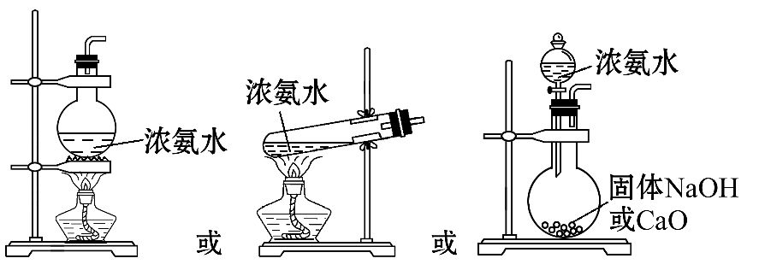

Slide 45
过关小练·即时应用
1.氨气是化学实验室常需制取的气体。实验室制取氨气通常有两种方法：
①用固体氢氧化钙与氯化铵共热；
②在常温下用固体氢氧化钠与浓氨水反应。

Slide 46
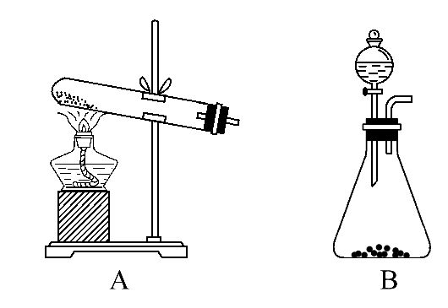
(1)下面的制取装置图中，方法①应选用装置________(填“A”或“B”，下同)，方法②应选用装置________。

Slide 47
(2)在制取后，如果要干燥氨气，应选用的干燥剂是________。
A.浓硫酸 B.固体氢氧化钠 C.五氧化二磷
(3)检验集气瓶中是否收集满氨气的方法是_______________。
【解题指南】解答本题需注意以下两点：
(1)实验室制取NH₃的常用方法和原理。
(2)分析对比不同装置的特点，选择适宜的反应与之对应。

Slide 48
【解析】A装置适用于固体与固体加热制取气体，B装置适用于液体与固体(或液体)不加热制取气体，NH₃为碱性气体，只能用碱性干燥剂干燥，检验NH₃可用湿润的红色石蕊试纸。
答案：(1)A B (2)B
(3)将湿润的红色石蕊试纸靠近集气瓶口，若试纸变为蓝色，则证明已收集满

Slide 49
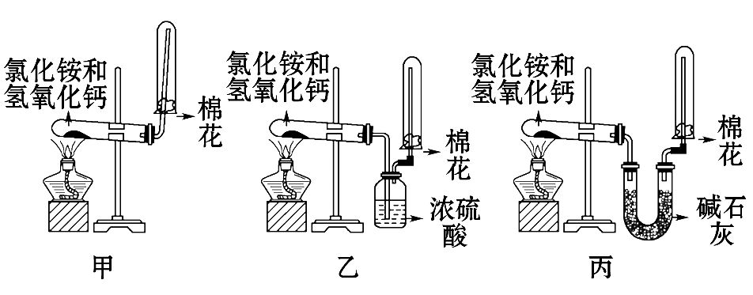
2.(2015·银川高一检测)为了在实验室制取干燥的氨气，甲、乙、丙三位同学分别设计了如下三套实验装置：

Slide 50
(1)写出实验室制取氨气的化学反应方程式：________________。
(2)实验室装置和所用样品都正确的是_________(填“甲”“乙”或“丙”)。
(3)检验试管里是否收集满了氨气的方法是___________________。
(4)上述装置中，其中肯定收集不到氨气的一个装置是________，其原因是(用化学方程式表示)______________________________。

Slide 51
【解析】(1)实验室常用NH₄Cl和Ca(OH)₂共热制取NH₃，发生反应2NH₄Cl+Ca(OH)₂ CaCl₂+2NH₃↑+2H₂O。
(2)甲无干燥装置不能制得干燥NH₃；乙中生成NH₃被浓硫酸吸收，收集不到NH₃。
(3)可用湿润的红色石蕊试纸或用玻璃棒蘸取浓盐酸或浓硝酸检验是否集满。
△
====

Slide 52
答案：(1)Ca(OH)₂+2NH₄Cl 2NH₃↑+CaCl₂+2H₂O (2)丙
(3)第一种方法是在试管口处放一块湿润的红色石蕊试纸，如果试管里收集满了氨气，试纸将变蓝色
第二种方法是用玻璃棒蘸取浓盐酸或者浓硝酸，放在试管口，如果试管里收集满了氨气，观察到的现象是产生大量白烟(任意写一种)
(4)乙 2NH₃+H₂SO₄====(NH₄)₂SO₄
△
====

Slide 53
【补偿训练】下列方法中，不能用于实验室里制取氨气的是( )
A.在试管中将熟石灰和氯化铵混合后加热
B.加热试管中的氯化铵固体
C.将烧瓶中的浓氨水加热
D.将分液漏斗中的浓氨水滴入装有生石灰的烧瓶中

Slide 54
【解析】选B。A项，熟石灰与NH₄Cl固体混合后加热，发生反应Ca(OH)₂+2NH₄Cl CaCl₂+2NH₃↑+2H₂O；B项，加热时NH₄Cl发生分解反应NH₄Cl HCl↑+NH₃↑，遇冷时两种气体又发生化合反应HCl+NH₃====NH₄Cl，故不适合用于实验室制NH₃；C项，NH₃·H₂O NH₃↑+H₂O；D项，生石灰溶于水放热促使NH₃逸出，且增大溶液中c(OH⁻)，有利于产生NH₃。
△
====
△
====
△
====

Slide 55



Slide 56


